Slide 1
植物妈妈有办法

Slide 2

旅行 蒲公英 降落伞 娃娃 乘着风 纷纷
苍耳 刺刀 铠甲
山洼 豌豆 豆荚
炸开 蹦蹦跳跳 啪的一声 相信 观察 知识

Slide 3

旅
蒲
降
娃
乘
纷
苍
刺
铠
洼
豌
荚
啪
炸
蹦
信

Slide 4
察
识

Slide 5

已
甲
豆
识
纷
已经 甲板 豆荚 知识 纷纷
经
如
好
娃
洼
已经 如果 好汉 娃娃 山洼

Slide 6
已（已过）（已知） 甲（甲鱼）（甲方）
豆（红豆）（豆芽） 识（认识）（识字）
纷（纷飞）（纷争） 经（经手）（经过）
如（如此）（比如） 好（好人）（美好）
娃（女娃）（男娃） 洼（水洼）（洼地）

Slide 7
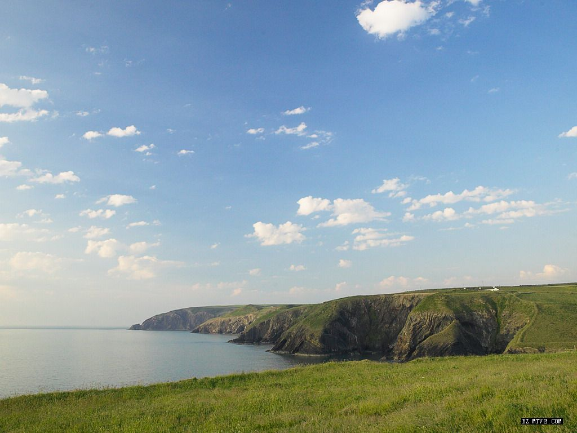
（ ）的大自然

Slide 8


( )的菜花

Slide 9
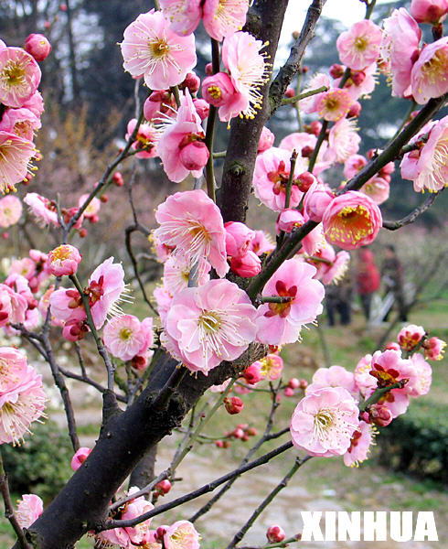
( )的桃花

Slide 10
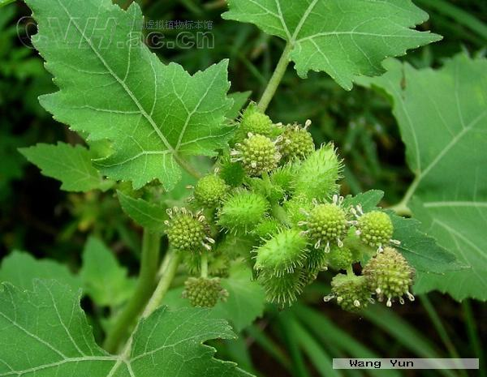
( )的苍耳

Slide 11
孩子如果已经长大，
就得告别妈妈，四海为家。
牛马有脚，鸟有翅膀，
植物要旅行靠的什么办法？
děi
shá
什么

Slide 12
děi
（就得）
得
dé
（得到）
de
（打得好）

Slide 13
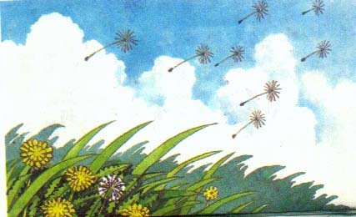
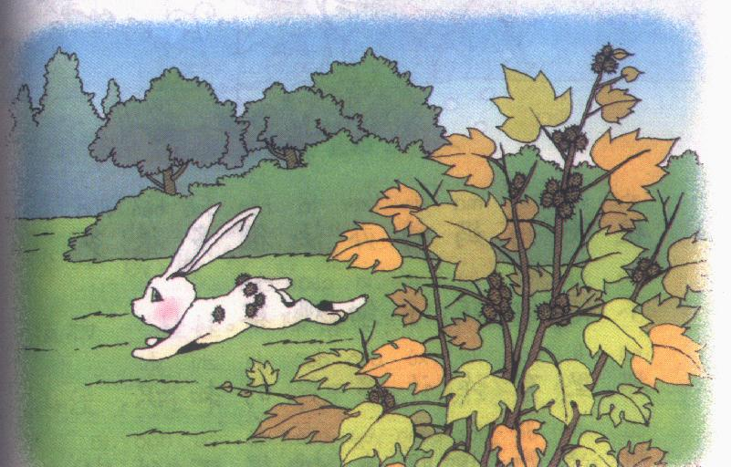
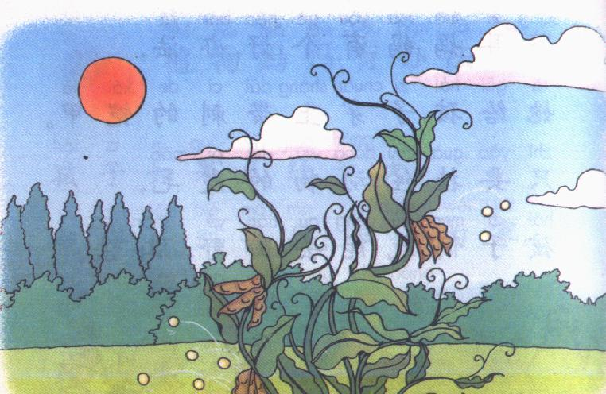
蒲公英
1
苍耳
2
豌豆
3

Slide 14

蒲公英妈妈准备了降落伞，
把它送给自己的娃娃。
只要有风轻轻吹过，
孩子们就乘着风/纷纷出发。
15

Slide 15
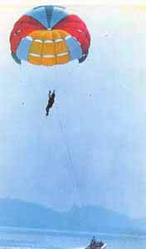
降落伞
7

Slide 16
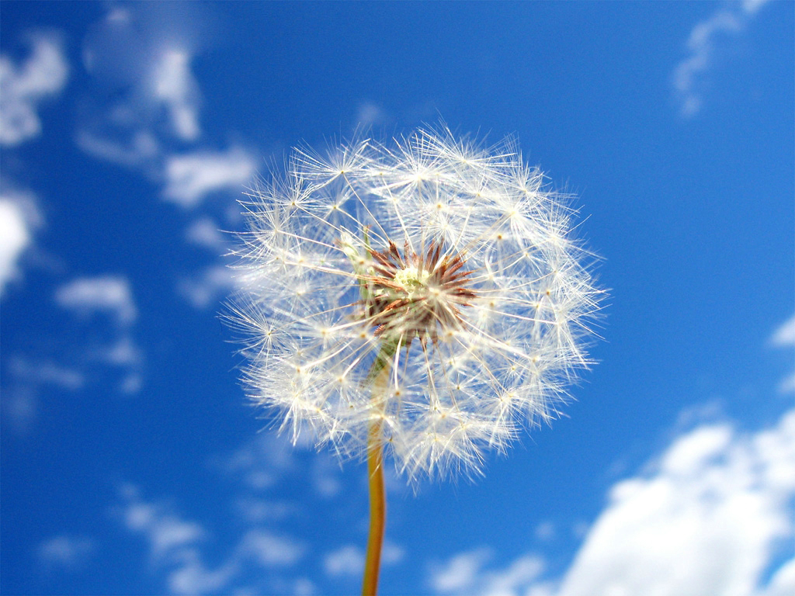
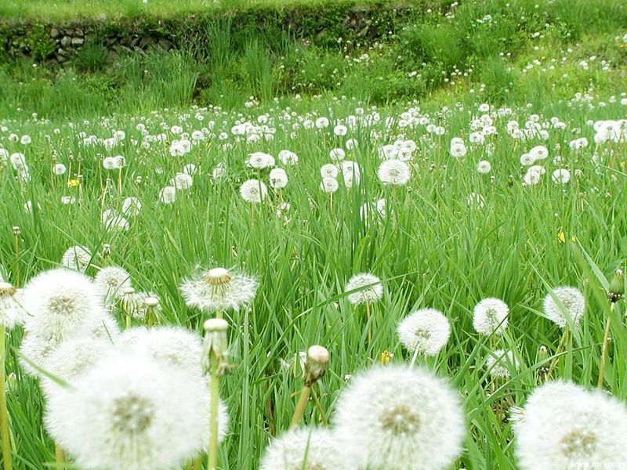
pú
蒲公英
蒲公英

Slide 17
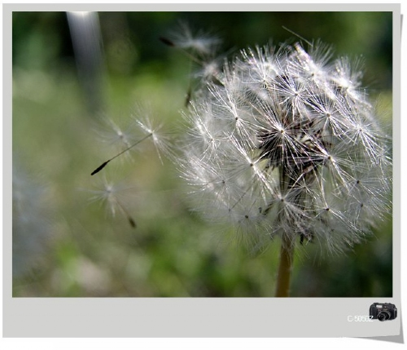

Slide 18
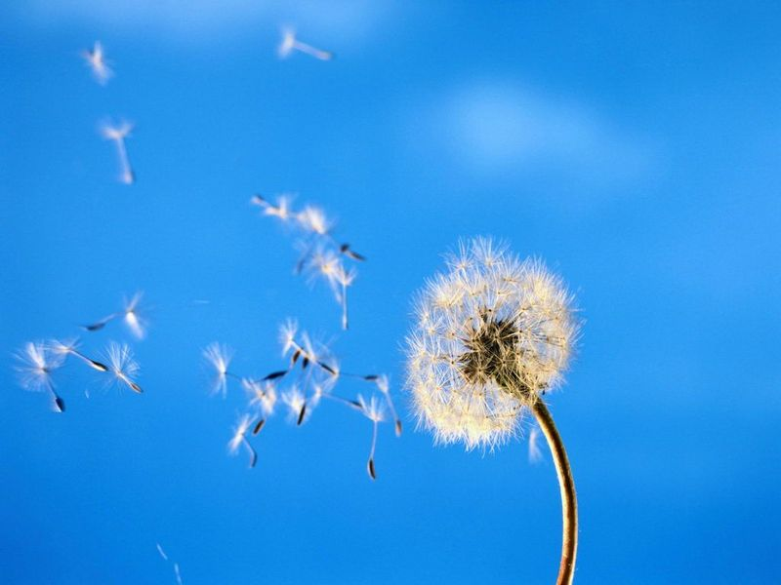
蒲公英妈妈准备了降落伞，
把它送给自己的娃娃。
只要有风轻轻一吹，
孩子们就乘着风纷纷出发。
有的孩子飞到了（田野 ），有的孩子飞到了（草原 ），还有的孩子飞到了（ 山坡 ）
四海为家

Slide 19
蒲公英妈妈为孩子们准备了（ ）， 孩子们（ ）纷纷出发。
降落伞
乘着风

Slide 20
苍耳妈妈有个好办法，
她给孩子穿上/带刺的/铠甲。
只要挂住动物的皮毛，
孩子们就能去田野﹑山洼。
14

Slide 21
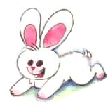
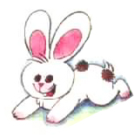
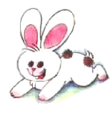
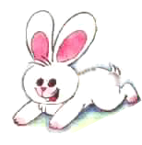
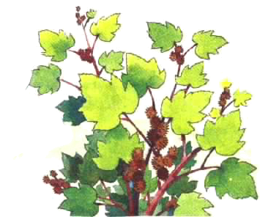
苍耳妈妈为孩子准备了（ 带刺的铠甲 ）， 孩子（ 挂住动物的皮毛 ）离开妈妈。
带刺的铠甲
挂住动物的皮毛

Slide 22
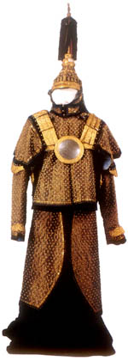
铠甲
9

Slide 23
豌豆妈妈更有办法，
它让豆荚晒在太阳底下。
啪的一声，豆荚炸开，
孩子们/就蹦着跳着/离开妈妈。

Slide 24
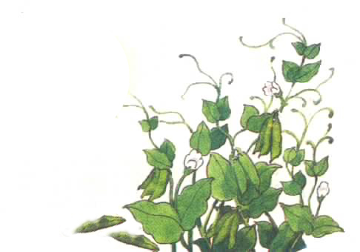
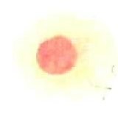


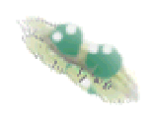
豆荚
豌豆妈妈为孩子准备了（ 豆荚 ）， 让孩子（ 晒太阳 ），豆荚炸开，孩子（ 蹦着跳着）离开妈妈。
晒在太阳底下
蹦着跳着

Slide 25
植物妈妈的办法/很多/很多，
不信你就仔细观察，
那里有许许多多的知识，
粗心的小朋友却得不到它。
——的小朋友能得到它。

Slide 26
20
植物妈妈的办法/很多/很多，
不信你就仔细观察，
那里有许许多多的知识，
粗心的小朋友却得不到它。
细心
———的小朋友能得到它。

Slide 27
16
降落伞
蒲公英
风 (吹)
带刺的铠甲
苍耳
动物 (带)
豆荚
豌豆
太阳 (晒)

Slide 28

课文讲了（蒲公英）、 （苍耳）、（ 豌豆）三种植物传播种子的方法。它们分别靠（风力）、（动物）、（ 弹力）传播种子。

Slide 29

你知道植物还有哪些传播种子的方法吗？

Slide 30
1.风力:蒲公英、黑板树、青枫、大头茶、桃花心木
2、动物：鬼针草,车前草,小槐花、石榴、野葡萄
3、弹力：凤仙花,非洲凤仙,黄花酢浆草、豆荚
4、水力：水黄皮,棋盘脚,穗花棋盘脚,海檬果,睡莲、椰子

Slide 31

11
椰树的传播依靠流水，所以椰树一般长在江河海洋的沿岸。

Slide 32
有一些植物的果实非常好吃。像野葡萄、柿子等被小鸟或动物 吃了以
后，种子会随动物的粪便传到各处。
fèn biàn
11

Slide 33
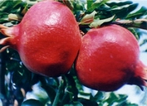
石榴妈妈的胆子挺大，
她不怕小鸟吃掉娃娃。
娃娃在鸟肚子里睡上一觉，
就会钻出来落户安家。

Slide 34

扩展练习：
利用双休日到大自然中去观察，收集植物的种子，了解它们的传播方法。。

